Slide 1
Economia e Politica dello Sviluppo Internazionale modulo A
Sviluppo Economico e Distribuzione del reddito.
AA 2024-2025

Slide 2
La struttura del corso
Economia e Politica dello sviluppo economico internazionale – modulo A CFU 6 di 12 Corso Management e marketing internazionale –curriculum Marketing e mercati globali – in alternativa a Firms and trends in global market.
Sviluppo economico e distribuzione del reddito CFU 6 – Corso di Laurea Finanza e Mercati LM-16. Tra gli esami consigliati.

Slide 3
Gli esami
Nome diverso, ma stesso programma.
Per gli esami: nel caso del modulo A (Economia e politica..) l’esame è un parziale. Il voto sarà registrato solo dopo aver sostenuto la prova del modulo B è sarà una media delle due prove.
Nel caso del corso Sviluppo economico… la prova è unica e il voto sarà registrato subito.
La prova di esame è la stessa per entrambi i casi e potrà essere sostenuta nei normali appelli.

Slide 4
Il programma
Il programma del corso è suddiviso in due parti
La prima parte affronta la storia delle teorie dello sviluppo economico, dai mercantilisti (1500-1700) alle teorie contemporanee
La seconda parte affronta in modo analitico tre diversi modelli di sviluppo:
  Il modello classico
  Il modello neoclassico
  Il modello keynesiano

Slide 5
Le modalità dell’esame
L’esame prevede che sia preparata e presentata una relazione su uno degli argomenti del corso
Inoltre lo studente dovrà rispondere ad una domanda che verterà sulla parte del programma (I o II) diversa da quella a cui appartiene l’argomento della relazione

Slide 6
I testi
I testi su cui studiare sono le diapositive delle lezioni e le dispense.
Questo materiale sarà scaricabile dalla pagina del corso all’interno delle mie pagine raggiungibili dal sito internet dell’Università

Slide 7
Le teorie dello sviluppo
Centralità del tema della crescita e dello sviluppo economico
Crescita: guarda all’aspetto quantitativo
  Crescita del PIL
Sviluppo: guarda agli aspetti qualitativi
  Cambiano gli aspetti qualitativi: come viviamo e come pensiamo
  Il benessere e anche le forme di organizzazione politica e sociale.

Slide 8
L’accelerazione della crescita
PIL
Tempo
Per la stragrande maggioranza del tempo storico il PIL è rimasto stabile. Solo negli ultimi tre secoli ha cominciato a crescere in modo esponenziale.
E’ sostenibile una tale crescita?
Si può crescere all’infinito in un modo dalle risorse finite?

Slide 9
L’inizio dello sviluppo: le tesi di Diamond
Jared Diamond: storico e biologo, non economista. Armi, acciaio e malattie (1997)
Suo problema: quando parte lo sviluppo e perché alcune regioni si sviluppano più di altre.
Lo sviluppo parte (11 mila anni fa) con l’agricoltura e l’allevamento. Prima società di cacciatori raccoglitori. Tribù nomadi.
Agricoltura: sovrappiù. I lavoratori agricoli producono più beni di sussistenza di quelli necessari al loro sostentamento

Slide 10
Il sovrappiù agricolo
Lo sviluppo nasce con la produzione di sovrappiù sui beni di sussistenza.
L’esistenza di questo sovrappiù permette di la nascita delle città e di sviluppare altri settori:
Divisione del lavoro e élite improduttiva (di sussistenze): politici e militari: si formano gli stati e le comunità divengono più numerose
Lavoratori dell’artigianato (la futura industria)
Infine lavoratori che producono conoscenza (progresso scientifico)

Slide 11
Dove ha origine il sovrappiù agricolo
Il passaggio all’agricoltura avviene dove esistono specie sia vegetali coltivabili che animali addomesticabili e commestibili e nutrienti (vegetali) o adatte ad essere utilizzate per il trasporto (animali).
Le zone del globo in cui si realizzarono all’inizio queste condizioni sono la «mezzaluna fertile», la Cina, l’America centrale, le Ande e l’America del nord orientale.

Slide 12
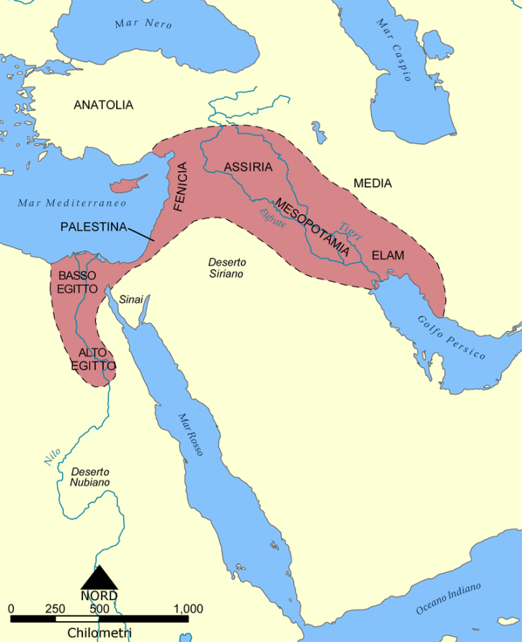
La mezzaluna fertile
L’America restò però indietro nello sviluppo per le scarse specie di animali addomesticabili presenti. Viceversa dalla mezzaluna fertile le conoscenze e le tecniche agricole furono successivamente esportate nell’Europa mediterranea (condizioni climatiche simili) e poi nell’Europa del nord.
La Cina mantenne un alto sviluppo anche tecnologico almeno fino al 1450 dc.

Slide 13
Le tappe dello sviluppo «moderno»
Lento progredire della crescita della popolazione e della tecnologia
Tappe significative
XV secolo: sviluppo delle città e dei mercati: ricchezza commerciale e finanziaria. Scoperte geografiche
XVI secolo: consolidamento degli stati nazione
XVIII secolo: inizia l’industrializzazione (Gran Bretagna) che si estende in Europa e in America nel XIX secolo

Slide 14
Le teorie dello sviluppo
Teorie del sovrappiù nell’economia di mercato capitalistica
Economia classica: lo studio dell’accumulazione del capitale in un sistema capitalistico.
L’accumulazione dipende dal sovrappiù (ciò che resta dopo i costi)
Con l’accumulazione cresce la produttività del lavoro
Il sovrappiù può essere individuato fisicamente o almeno come valore
Se il sovrappiù è investito produttivamente si ha crescita.

Slide 15
Il Concetto di Sovrappiù
Produzione di “merci a mezzo di merci” = visione “circolare”
Input omogenei agli output
Condizioni materiali e condizioni sociali della produzione
  Ciò che è prodotto in più può essere reinvestito
Accumulazione del capitale e sviluppo economico

Slide 16
Rappresentazione grafica
INPUT
OUTPUT
G
G
Produzione
F
F
C
C
Grano
Ferro
Carbone
La produzione permette di ottenere una quantità maggiore degli stessi beni utilizzati come input

Slide 17
Iniziamo l’analisi
Per semplicità: un solo prodotto nel settore beni di prima necessità
Bene a
A_{a}+c_{a}L_{a}→A
Utilizzando la quantità A_{a} come mezzo di produzione e la quantità L_{a} di lavoro si produce la quantità A. La sussistenza di una unità di lavoro è c_{a.}
C’è sovrappiù se A- (A_{a}+c_{a}L_{a})>0
In questo caso il sovrappiù può essere utilizzato per impiegare lavoratori in altri settori economici che non producono sussistenze: es.
A- (A_{a}+c_{a}L_{a})=c_{a}L_{b}
c_{a}L_{b} →B. Per esempio il bene b può essere il vestiario oppure anche la conoscenza.

Slide 18
1- I mercantilisti
Mercantilismo: corrente di scrittori di questioni economiche: dal 1500 al 1700.
In generale sostenevano la necessità di una bilancia commerciale positiva (afflusso di valuta=oro) e di politiche protezioniste.
Accusati di confondere la ricchezza con l’oro e di collocare l’origine della ricchezza nello scambio.
Tuttavia ci sono alcuni primi cenni al concetto di sovrappiù

Slide 19
Sovrappiù per l’esportazione
Torniamo all’esempio precedente. Il bene a è il bene di sussistenza e il bene b è un bene esportato
E’ evidente che anche in questo caso occorre che il settore delle sussistenze produca un sovrappiù per permettere di impiegare lavoratori nel settore esportatore.
A_{a}+c_{a}L_{a}→A
c_{a}L_{b} →B
A- (A_{a}+c_{a}L_{a})=c_{a}L_{b}

Slide 20
La battaglia contro la disoccupazione
Anche nell’idea dei mercantilisti della disoccupazione come spreco è implicito il concetto di sovrappiù
Charles Davenant (1656-1714)
«se tutte le braccia in questo regno che sono abili fossero impiegate in lavori utili le nostre manifatture crescerebbero in modo tale che la ricchezza comune verrebbe in questo modo grandemente arricchita e i poveri, invece di essere un peso, sarebbero un vantaggio»
Messi al lavoro, i disoccupati riproducono la propria sussistenza più un sovrappiù addizionale.

Slide 21
Petty e gli altri
L’idea chiara del sovrappiù come sovrappiù di sussistenze e di divisione del lavoro si ha con William Petty (1623-1687):
Società=1000 individui
100 producono i beni di prima necessità per tutti
200→beni esportabili in cambio di altri beni o moneta
400 →produzione di beni di lusso
200 →impiegati nei servizi (governanti, sacerdoti, medici, avvocati, mercanti e venditori)
100 →disoccupati (ladri e mendicanti)

Slide 22
Cantillon (1697-1734)
Ricchezza = le cose che servono per il mantenimento, le comodità e le superfluità della vita.
Divisione del lavoro e sovrappiù dei beni di sussistenza
Esempio più semplice di Petty:
Popolazione di 100:
25 persone producono le sussistenza per tutti
75 producono le altre cose
Questa è la ricchezza

Slide 23
Una formalizzazione
P=popolazione totale,
n=quota della forza lavoro sulla popolazione,
L =occupazione totale,
L_{a} =quantità di lavoro impiegata nella produzione di beni di sussistenza,
π =produttività del lavoro in questo settore,
c=consumo necessario per la sussistenza di una persona.
Si ha L=nP e L-L_{a}=lavoro da impiegare negli altri settori.
Il sistema si riproduce se tutti hanno la sussistenza:
πL_{a}=cP. Poiché P=L/n
πL_{a}=c(L/n)

Slide 24
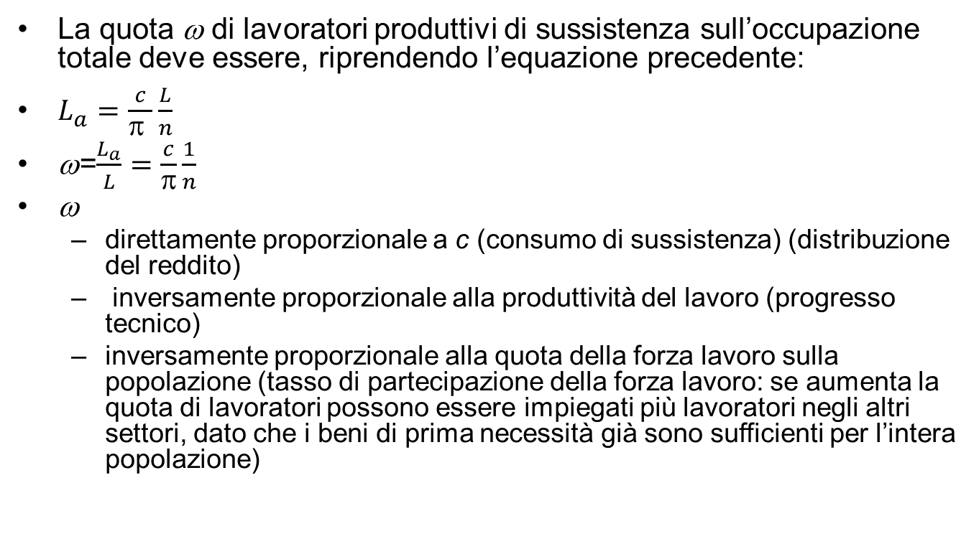
La quota dei lavoratori produttivi
La quota ω di lavoratori produttivi di sussistenza sull’occupazione totale deve essere, riprendendo l’equazione precedente:
$L_{a}=\frac{c}{π }\frac{L}{n}$
$\text{}$=$\frac{L_{a}}{L}=\frac{c}{π}\frac{1}{n}$
$\text{}$
  direttamente proporzionale a c (consumo di sussistenza) (distribuzione del reddito)
  inversamente proporzionale alla produttività del lavoro (progresso tecnico)
  inversamente proporzionale alla quota della forza lavoro sulla popolazione (tasso di partecipazione della forza lavoro: se aumenta la quota di lavoratori possono essere impiegati più lavoratori negli altri settori, dato che i beni di prima necessità già sono sufficienti per l’intera popolazione)

Slide 25
2: i fisiocratici
Il sovrappiù è stimolato dall’istituzione del mercato concorrenziale
Il mercato concorrenziale permette di effettuare gli scambi tra i settori di produzione
Per crescere ciascun settore ha bisogno di quanto prodotto dagli altri settori per aumentare i suoi mezzi di produzione (interdipendenza tra i settori).
Questi mezzi di produzione sono ottenuti dallo scambio tra i settori

Slide 26
I fisiocratici e l’interdipendenza dei settori economici: un esempio
Due settori: industria e agricoltura
Industria → strumenti di produzione
Agricoltura → materie prime.
Per produrre l’industria ha bisogno di materie prime e l’agricoltura di strumenti di produzione.
Ciascun settore domanda la produzione dell’altro e offre in cambio il proprio prodotto
Se gli scambi sono efficienti ciascun settore può continuare a produrre e può svilupparsi: aumentano le materie prime e gli strumenti di produzione impiegati efficientemente → crescita.

Slide 27
Il settore produttivo
Idea di interdipendenza tra i settori, ma rigida definizione di settore produttivo: solo l’agricoltura.
Idea che dalla produzione del sovrappiù di beni di sussistenza dipende l’esistenza e la possibilità di svilupparsi del settore «sterile»
Ideologicamente: solo la natura (agricoltura) è produttiva, mentre la manifattura è «sterile», cioè semplicemente trasforma le materie prime.

